Slide 1
KHỞI ĐỘNG
VÒNG QUAY KÌ DIỆU
Các phép trừ vừa thực hiện là phép trừ dạng gì? trong phạm vi nào?
SPIN

Slide 2
Thứ Tư ngày 23 tháng 11 năm 2022
TǨn
Bài 36. Luyện tập (tiếp theo)
(Tiết 2- trang 72)

Slide 3
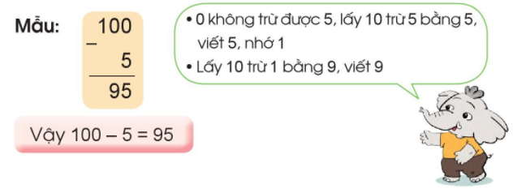
100
7
100
8
100
4
100
9
-
-
-
-
93
92
96
91

Slide 4
b) Tính nhẩm
100 - 1 =
100 - 3 =
100 - 6 =
100 - 2 =
100 - 0 =
100 - 100 =

Slide 5
Bóng
???
Thông
Thái
???
Bay
?
?

Slide 6
Cách chơi:
Để giúp cậu bé tìm hiểu những kiến thức đã bị mất. Các em hãy chọn quả bóng bay chứa đáp án đúng của mỗi câu hỏi.
Trả lời đúng bóng bay sẽ tự động điền đáp đúng lên ô. Cậu bé sẽ học lại được kiến thức đã bị mất.
Trả lời sai bóng bay sẽ biến mất. Và đồng nghĩa cậu bé sẽ bị mất đi tri thức đó

Slide 7
100
-
1
=
???
???
99
98
97
96
2
13
8
0
1
3
6
7
9
10
11
12
14
15
5
Hết giờ
4

Slide 8
100
-
3
=
???
???
96
97
95
94
2
13
8
0
1
3
6
7
9
10
11
12
14
15
5
Hết giờ
4

Slide 9
100
-
6
=
???
???
92
96
94
95
2
13
8
0
1
3
6
7
9
10
11
12
14
15
5
Hết giờ
4

Slide 10
100
-
2
=
???
???
97
96
99
98
2
13
8
0
1
3
6
7
9
10
11
12
14
15
5
Hết giờ
4

Slide 11
100
-
0
=
???
???
100
99
97
96
2
13
8
0
1
3
6
7
9
10
11
12
14
15
5
Hết giờ
4

Slide 12
100
-
100
=
???
???
1
0
2
3
2
13
8
0
1
3
6
7
9
10
11
12
14
15
5
Hết giờ
4

Slide 13
b) Tính nhẩm
100 – 1 =
100 – 3 =
100 – 6 =
100 – 2 =
100 – 0 =
100 – 100 =
100 – 1 = 99
100 – 3 = 97
100 – 6 = 94
100 – 2 = 98
100 – 0 = 100
100 – 100 = 0

Slide 14
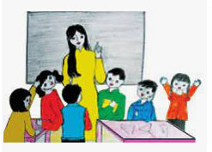
5. Tìm lỗi sai trong mỗi phép tính sau rồi sửa lại cho đúng:
6
94
6
6

Slide 15
Bài giải
Buổi chiều cửa hàng bán được số chai sữa là:
100 - 9 = 91 (chai)
Đáp số: 91 chai sữa

Slide 16
VẬN DỤNG, TRẢI NGHIỆM
Vận dụng vào tính toán và chia sẻ với người thân về cách tìm kết quả phép tính trừ (có nhớ) trong phạm vi 100

Slide 17
Củng cố bài học
Củng cố, nhận xét

